Slide 1
Обучение плаванию детей младшей группы (первый год обучения)
МАДОУ ДС № 25 «КАЛИНКА»
Инструктор высшей категории Точенова Н.Н.

Slide 2
Этапы обучения плаванию детей в ДОУ
I этап: 1-й год обучения, дети младшей группы
II этап: 2-й год обучения, дети средней группы
III этап: 3-й год обучения, дети старшей группы
IV этап: 4-й год обучения, дети подготовительной к школе группы
Плавание свободным стилем в бассейнах и открытых водоемах

Slide 3
Задачи обучения плаванию детей младшего возраста
Оздоровительная
Укрепление здоровья
Закаливание, снижение заболевания
Воспитательная
Формирование личностных качеств
Смелость, активность, самостоятельность
Образовательная
Развитие двигательных навыков
Погружение, скольжение, лежание на воде

Slide 4
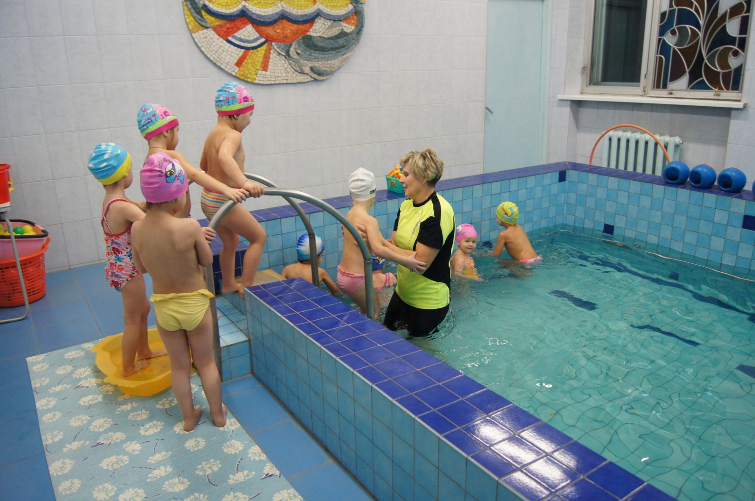
Спуск в воду

Slide 5
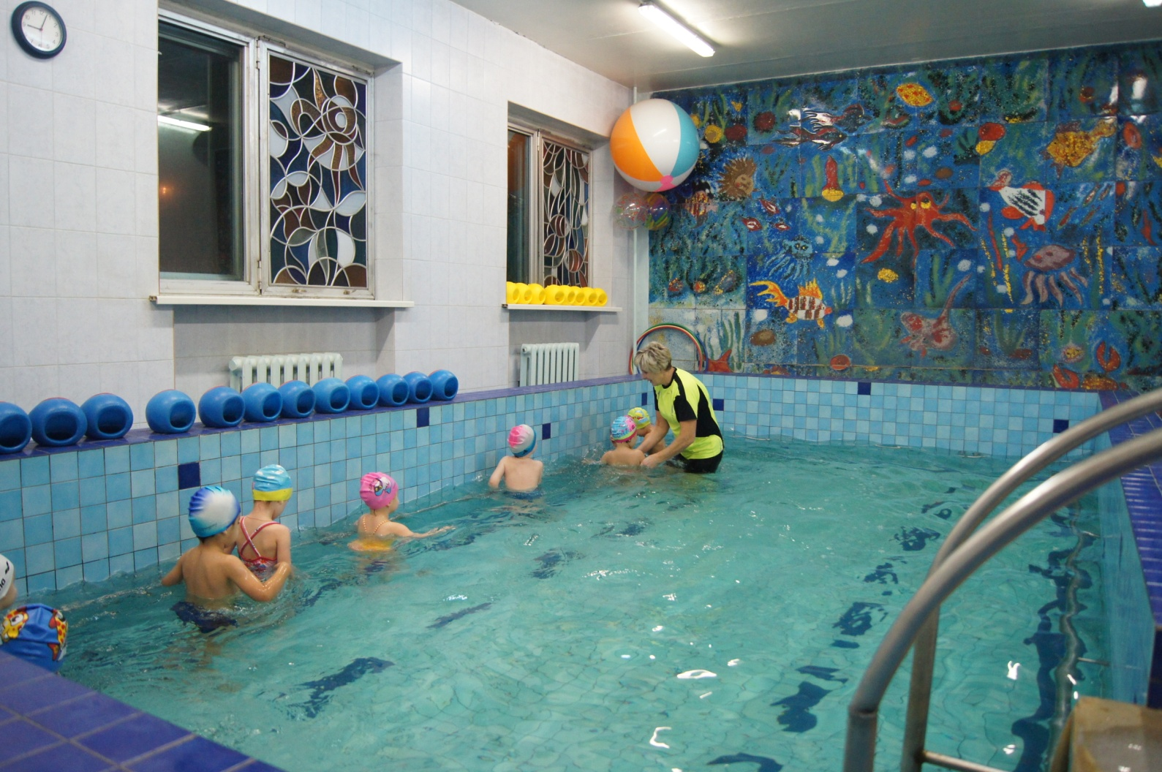
Ходьба, держась за поручень

Slide 6
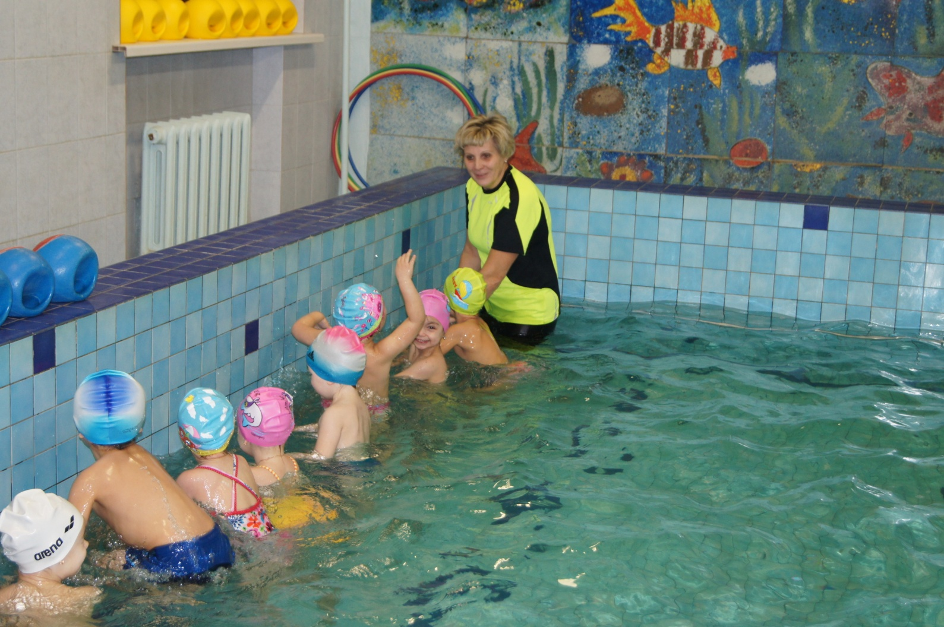
Прыжки в воде

Slide 7
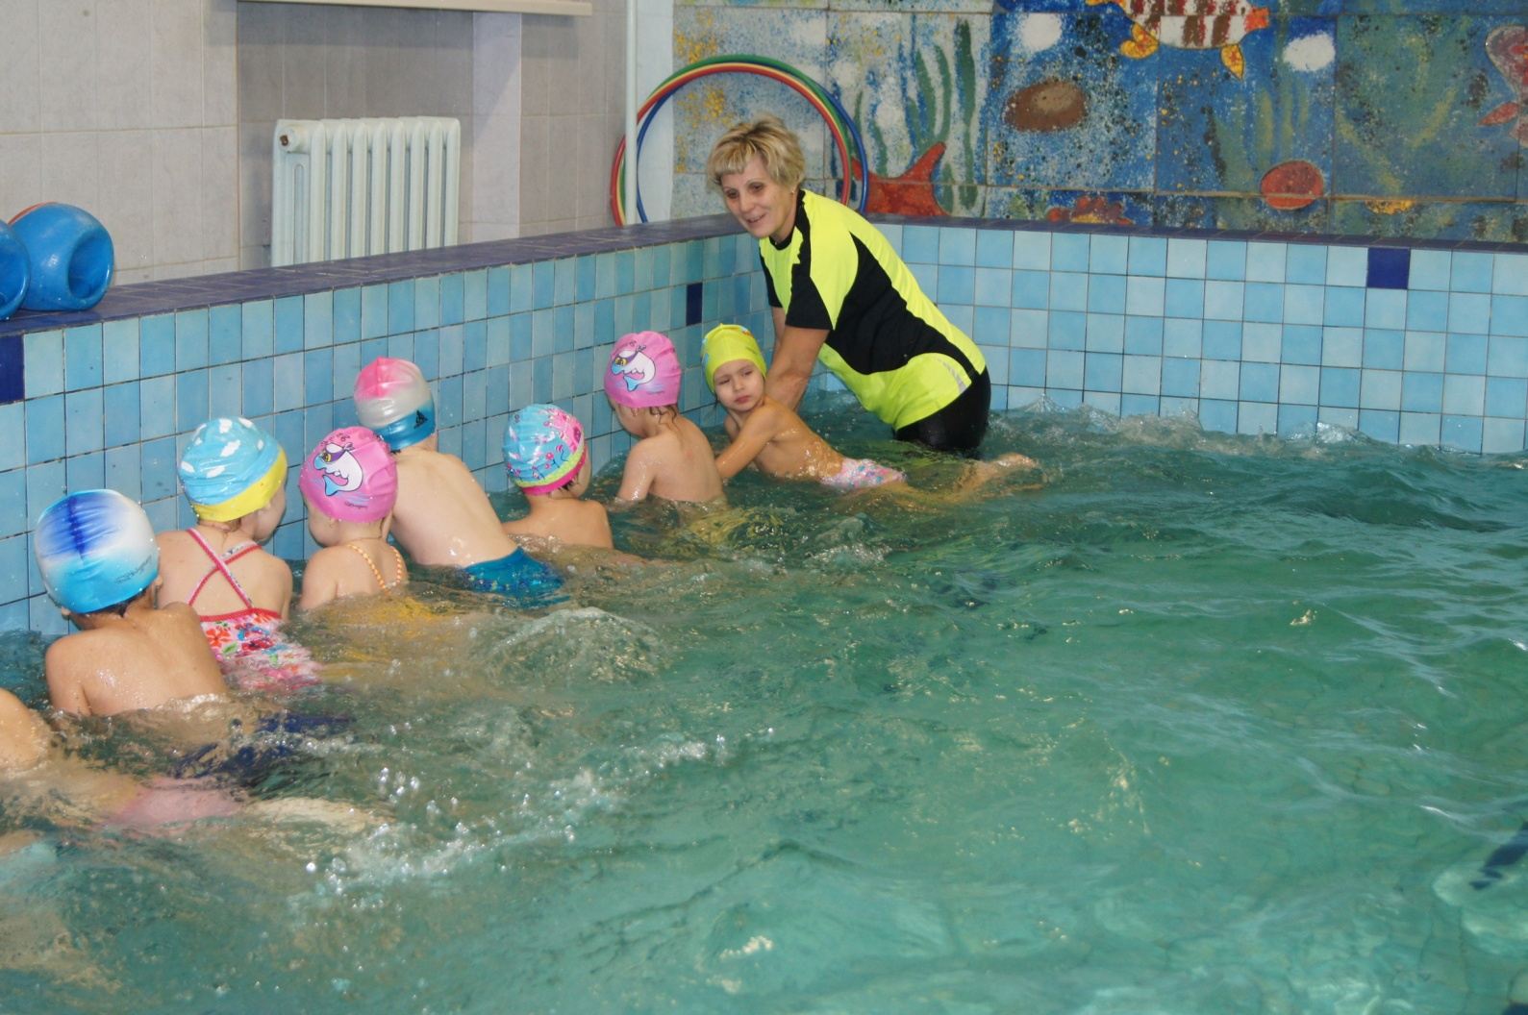
«Фонтан» ногами

Slide 8
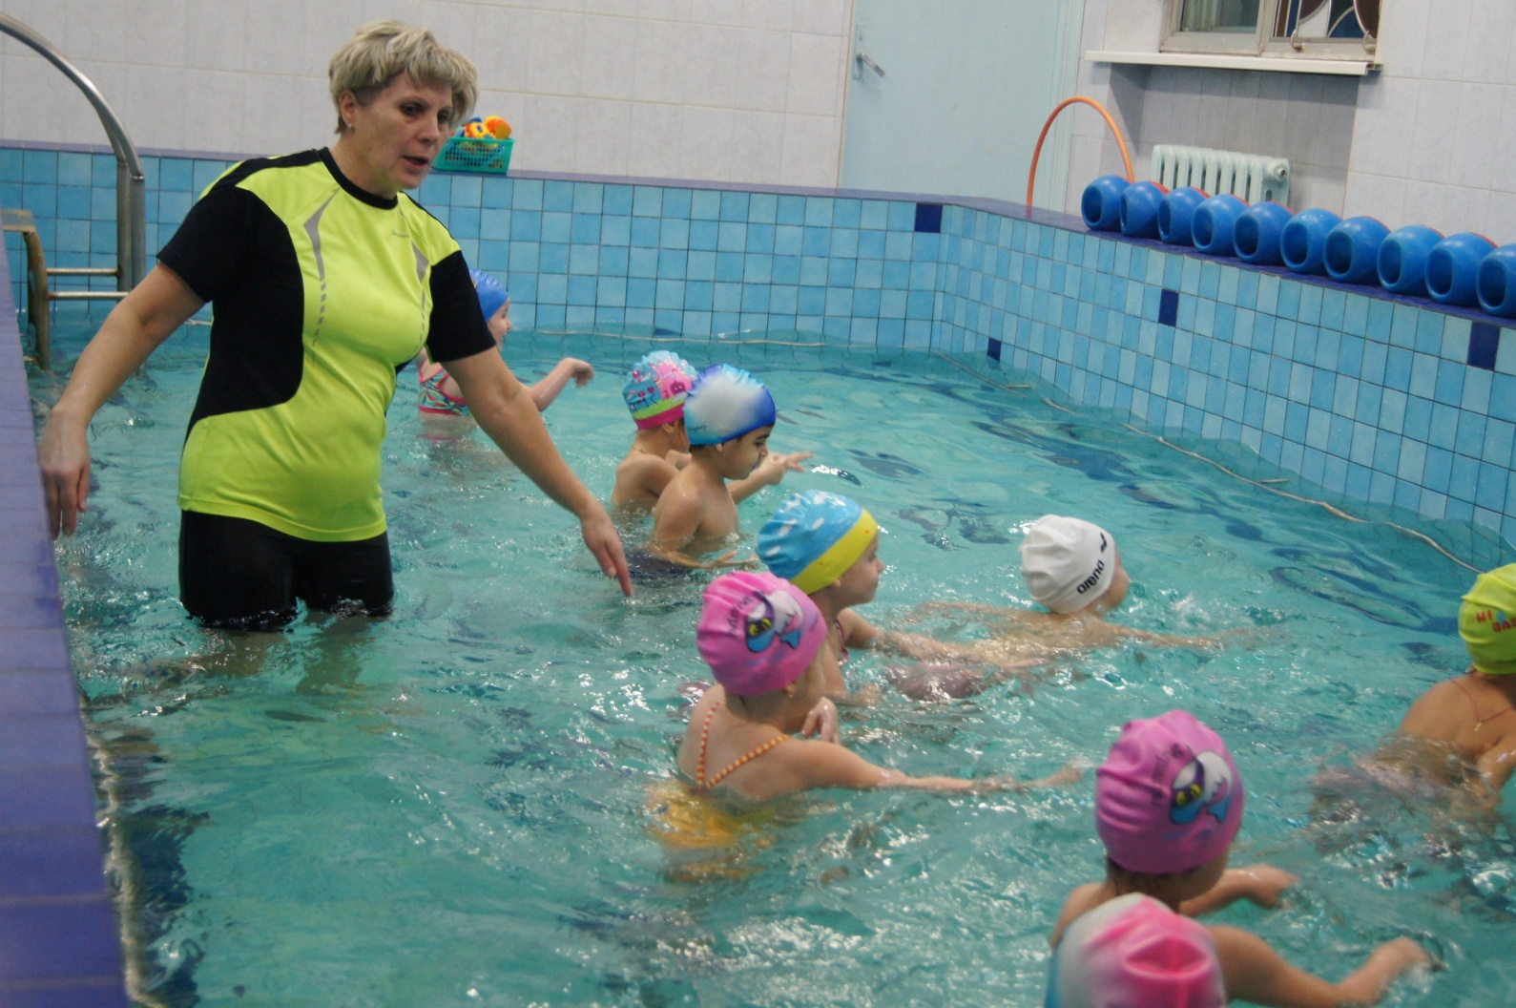
«Переправа»

Slide 9
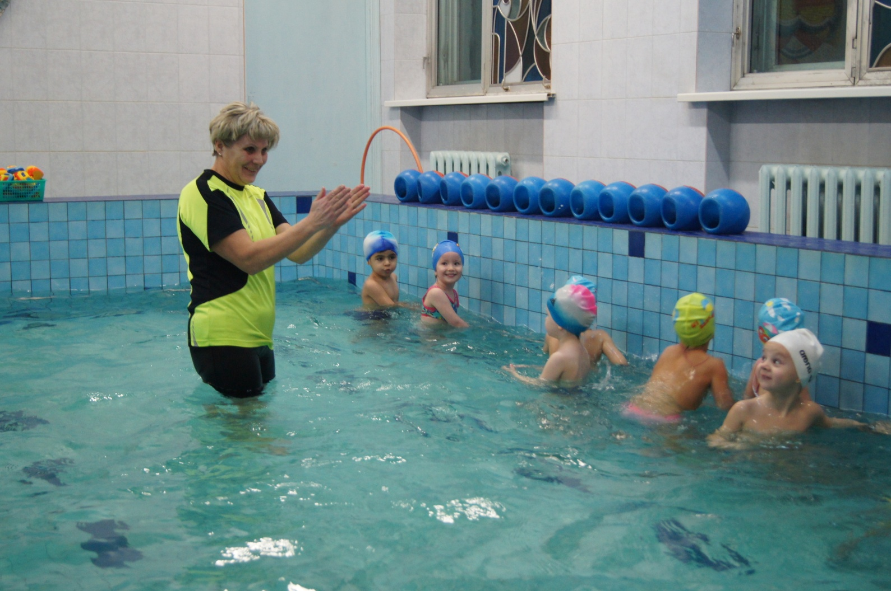
Опускание носика в воду

Slide 10
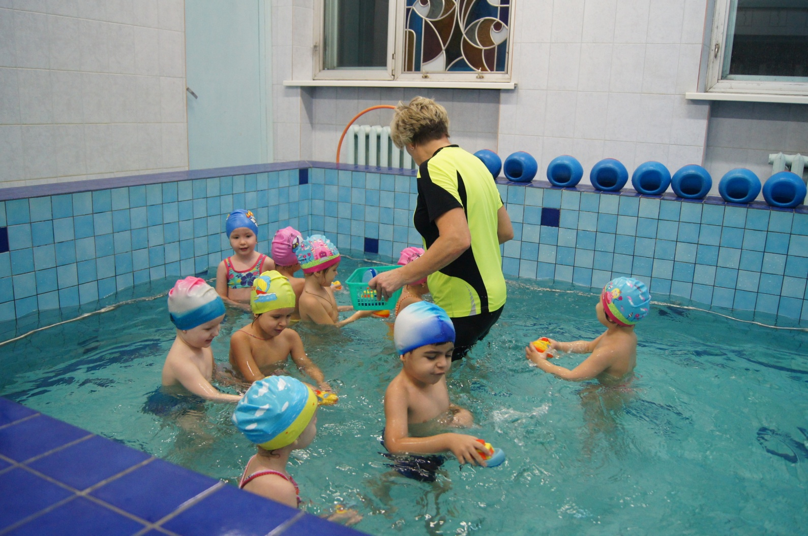
Ходьба и бег с корабликами

Slide 11
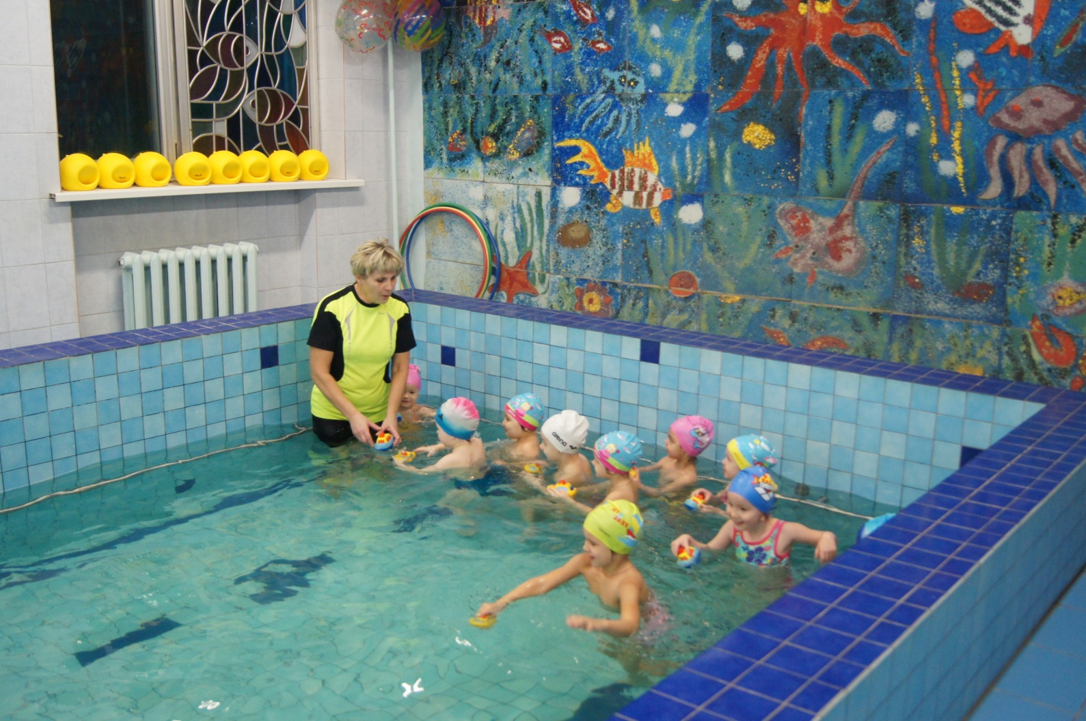
Руки отгребают воду

Slide 12
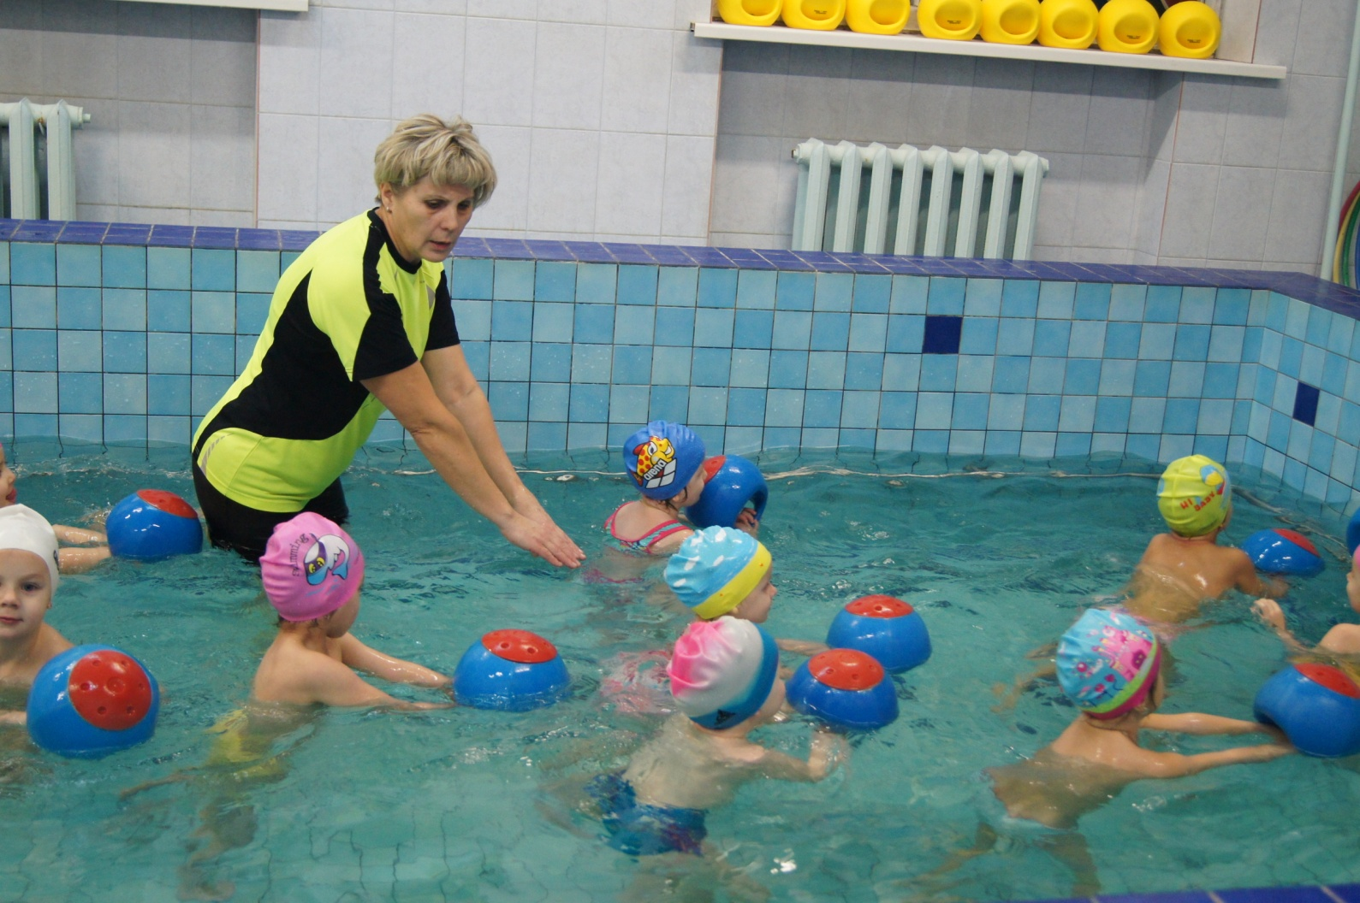
Показать пяточки

Slide 13
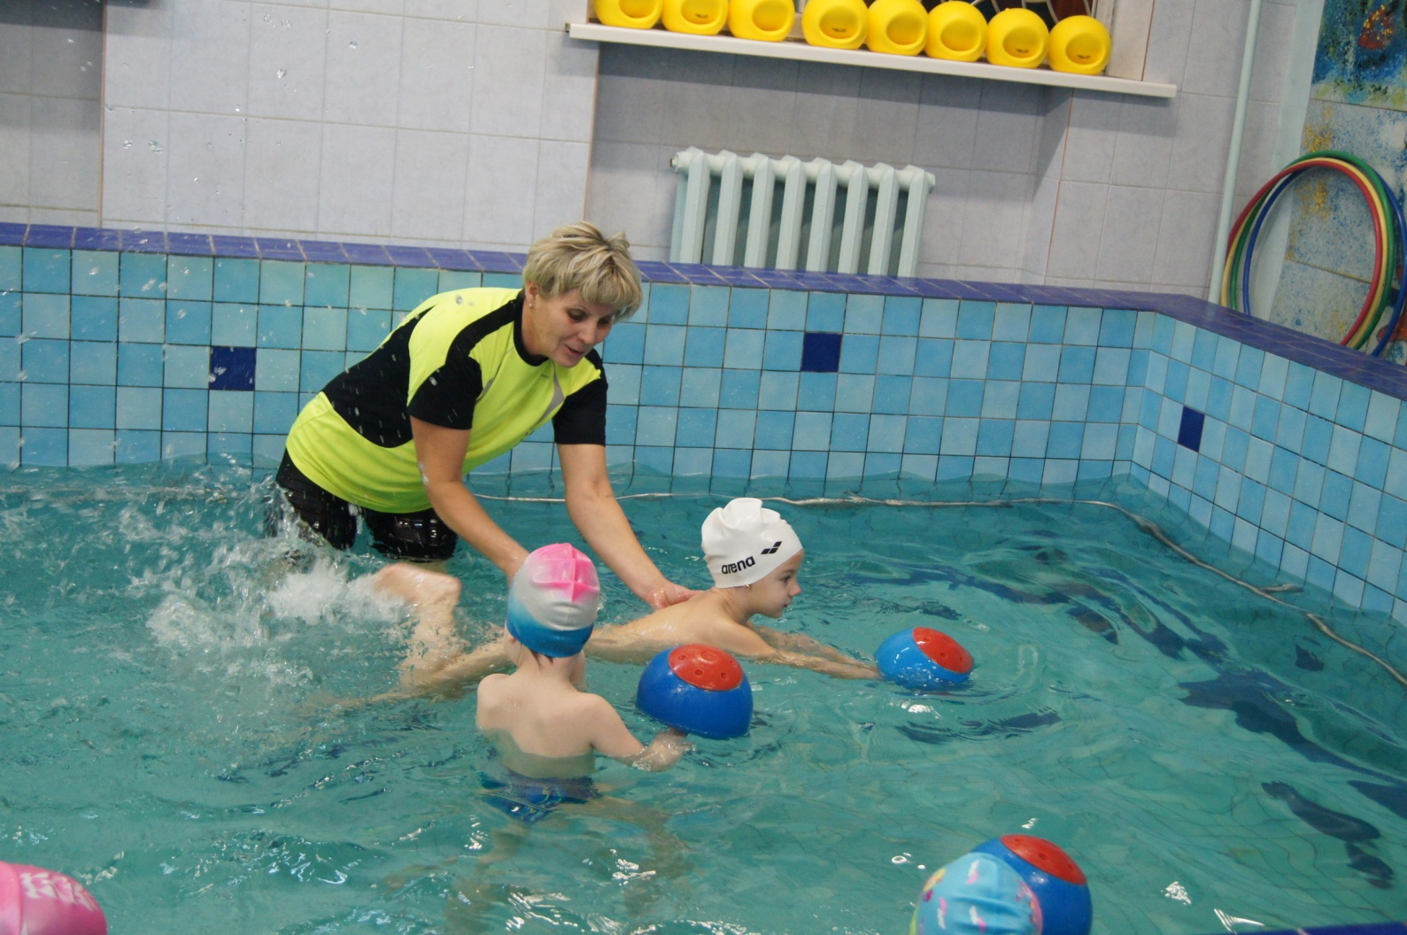
Скольжение с «поплавками»

Slide 14
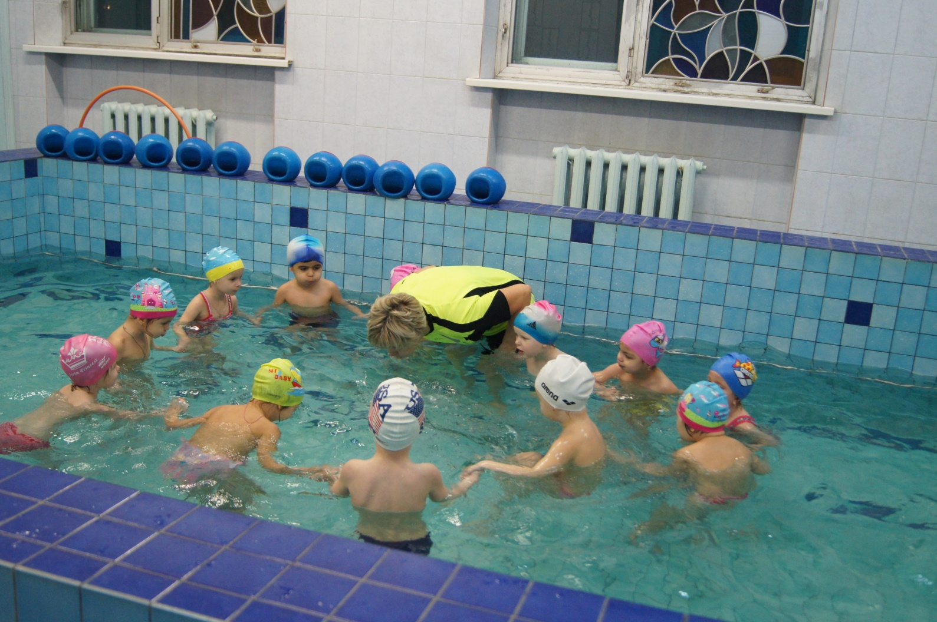
Надуваем «пузырь»

Slide 15
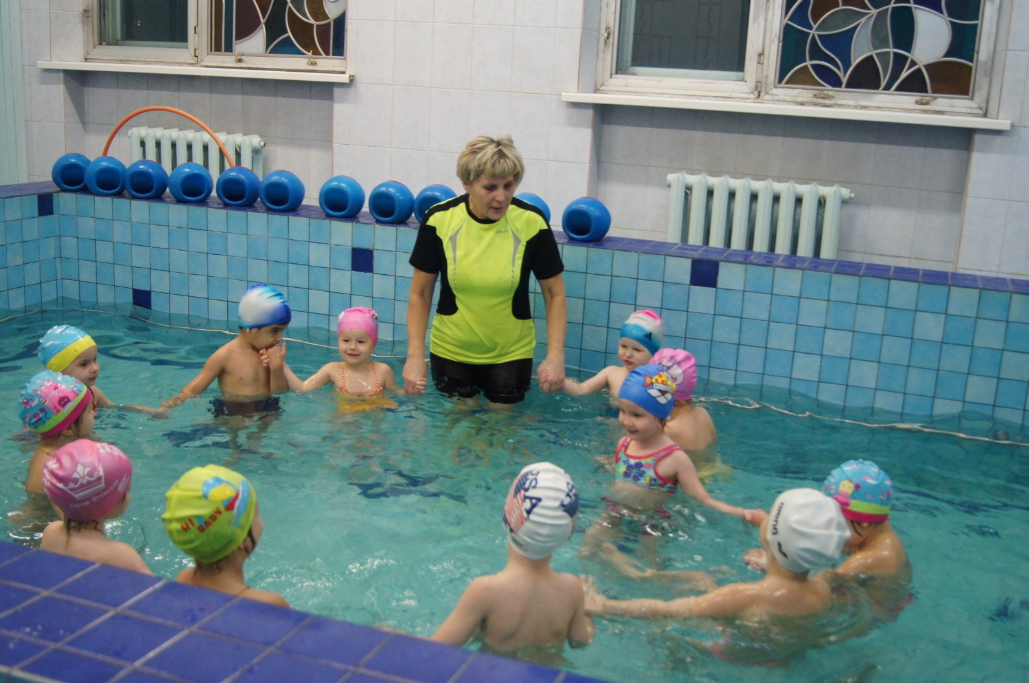
Раздувайся пузырь

Slide 16
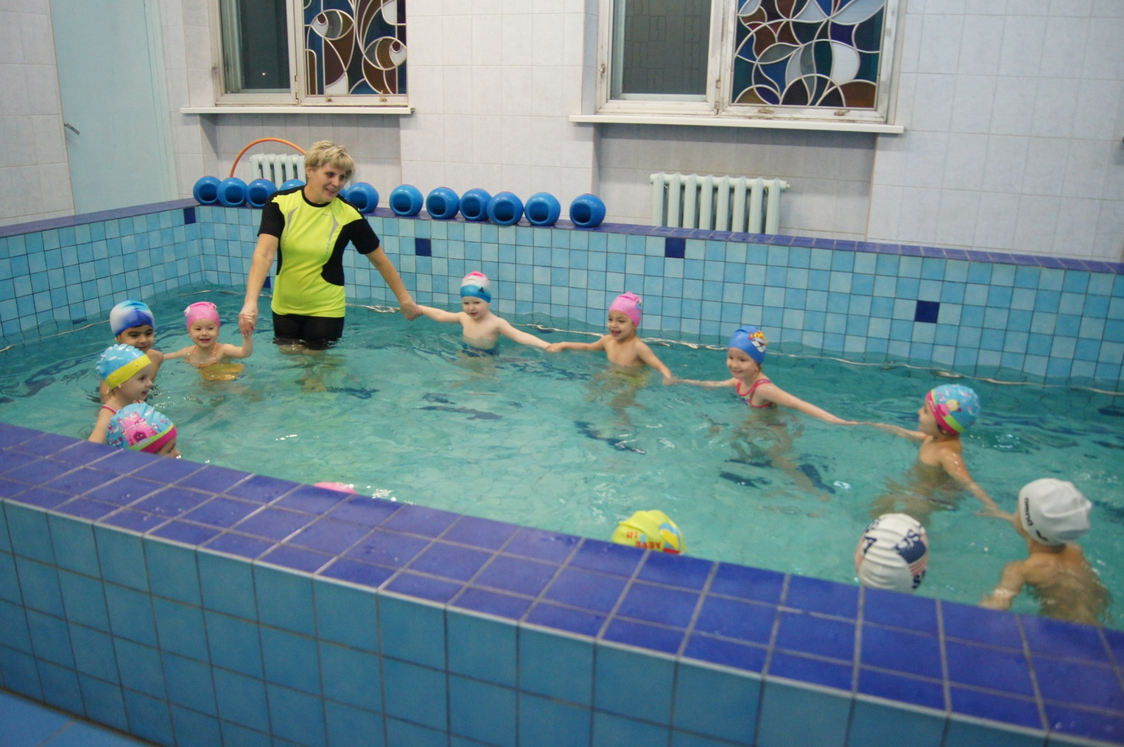
Игра «Карусель»

Slide 17
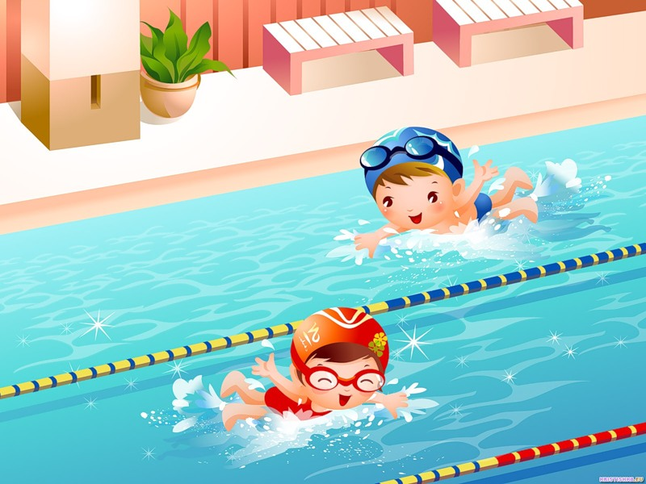
Регулярно занимаясь плаванием, дети дошкольного возраста успешно осваивают программу за время пребывания в детском саду

